Slide 1

ANALISIS KUALITATIF KATION DAN ANION

Slide 2
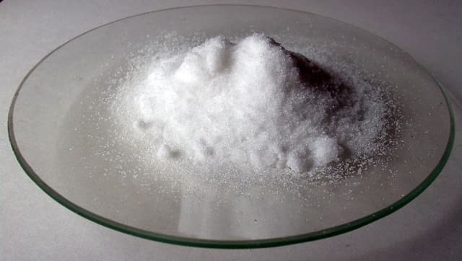
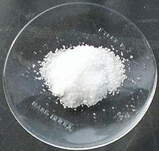
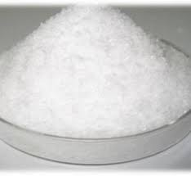
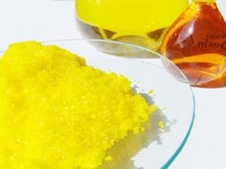
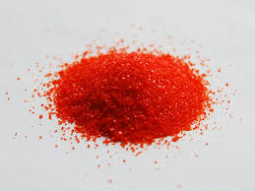
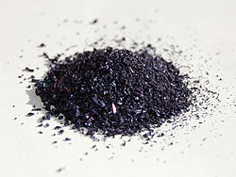
Bagaimana anda bisa membedakan dan mengidentifikasi zat-zat kimia di bawah ini?

Slide 3
Pertanyaan
Sebutkan kategori analisis berdasarkan jumlah sampel
Kelompokkan ion-ion ini berdasarkan jenisnya : NH₄⁺, NO₃⁻, SO₄²⁻, Pb²⁺, ClO₃⁻, Mn²⁺
Sebutkan jenis reaksi untuk analilsis kualiltatif kation dan jenis pengamatan yang dilakukan
Jelaskan tahapan uji kualitatif kation
Bagaimana cara melakukan uji nyala

Slide 4
Bagaimana reaksinya?
Hg²⁺ + H₂S
Bi²⁺ + H₂S
Cu²⁺ + H₂S
Cd²⁺ + H₂S
As3+ + H₂S
As5+ + H₂S
Sb3+ + H₂S
Sn2+ + H₂S

Slide 5
Bagaimana reaksinya?
Fe^{2+ + (NH)4S}
Fe ³⁺ + (NH)₄S
Co²⁺ + (NH)₄S
Ni²⁺ ⁺ (NH)₄S
Cr²⁺ ⁺ (NH)₄S
Al³⁺ ⁺ (NH)₄S
Zn²⁺ ⁺ (NH)₄S
Mn²⁺ + (NH)₄S

Slide 6
Jenis analisis
Analisis makro
  Kuantitas zat 0,5 – 1 g
  Volume yang dipakai sekitar 20 ml
Analisis semimikro
  Kuantitas zat sekitar 0,05 g
  Volume yang dipakai sekitar 1 ml
Analisis mikro
  Kuatitas zat kurang dari 0,01 g
  Volume yang dipakai < 1 ml

Slide 7
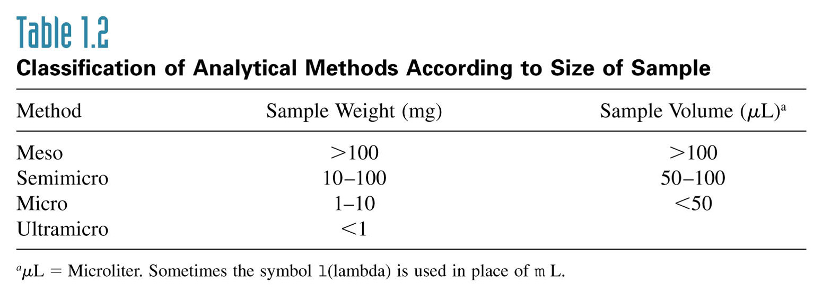

Slide 8
Keuntungan analisis semimikro
Penggunaan zat yang sedikit
Kecepatan analisis tinggi
Ketajaman pemisahan yang meningkat
Penggunaan asam sulfida lebih sedikit
Penghematan peralatan

Slide 9
Jenis uji
Reaksi Kering
Reaksi Basah

Slide 10
Reaksi Kering
Pemanasan
Uji Pipa tiup
Uji Nyala
Uji spektroskopi
Uji Manik Boraks
Uji manik fosfat
Uji Manik natrium karbonat

Slide 11
Uji nyala / flame test
Uji perubahan warna api karena pembakaran suatu senyawa
Tiap logam memberikan warna yang berbeda-beda
Terjadi karena eksitasi elektron oleh panas

Slide 12
Reaksi Basah
Uji dilakukan dengan zat-zat dalam larutan.
Suatu reaksi diketahui berlangsung bila:
  Terbetuknya endapan
  Pembebasan gas
  Perubahan warna

Slide 13
Pembentukan endapan
Larutan jenuh merupakan suatu sistem kesetimbangan, contoh :
AgCl ⇔ Ag⁺ + Cl⁻
Ini merupakan kesetimbangan heterogen karena AgCl dalam bentuk padat, sedangkan Ag⁺ dan Cl⁻ dalam bentuk larutan
Hasil kali kelarutan :
K_{s} = [Ag⁺] [Cl⁻]
Bila K_{s} terlewati artinya kesetimbangan bergeser kearah kanan, akan terbentuk endapan AgCl

Slide 14
Perubahan warna / Pembentukan kompleks
Suatu ion (atau molekul) kompleks terdiri dari suatu atom (ion) pusat dan sejumlah ligan
Ion pusat adalah ion logam
Ligan adalah ion atau melekul yang memiliki pasangan elektron bebas
contoh : CN⁻ , NO₂⁻ , H₂O , NH₃ dll

Slide 15
Perubahan warna / Pembentukan kompleks
Fenomena penting yang sering terjadi “bila kompleks terbentuk adalah kenaikan kelarutan”
Banyak endapan bisa melarut karena pembentukan kompleks
Contoh :
  AgCN_{(s)} + CN⁻ → [Ag(CN)₂]⁻
  Penambangan CN berlebih menyebabkan endapan berubah menjadi ion yang larut

Slide 16
Analisis Kation

Slide 17
Tahapan analisis kualitatif kation
Uji Pendahuluan
a. uji organoleptis (bentuk, warna, sifat, bau,rasa)
b. uji nyala
2. Uji Penggolongan
didasarkan pada kelarutannya dalam HCl, NH₄S, NH₂CO₃
3. Uji konfirmasi
dengan menggunakan pereaksi khusus

Slide 18
1.A uji organoleptis
Bentuk : perhatikan bentuk dari sampel apakah berupa padatan atau larutan. Bila sampel berupa padatan atau kristal perhatikan bentuknya secara mikroskopis
Warna : perhatikan warna padatan atau larutan
Warna padatan :
Merah : Pb₃O₄, HgO,HgI₂,Sb₂S₃, CrO₃, K₃(Fe(CN)₆)

Slide 19
Lanjutan warna
Merah jingga :K₂Cr₂O₇
Merah keunguan : CdS, As₂S₃,PbI₂,
K₄(Fe(CN)₆), K₂CrO₄,FeCl₃, Fe(NO₃)=
Hijau : Cr₂O₃, Hg₂I₂, Cr(OH)₃, garam2 fero (Fe²⁺), garam2 nikel (Ni²⁺), CuCO₃, CrCl₃.6H₂O, CuCl₂.6H₂O
Biru : garam2 kobalt (Co2+) anhidrat,garam2 Cu2+ terhidrat
Coklat : PbO₂,CdO, Fe₃O₄, Fe₂O₃, Fe(OH)₃

Slide 20
Hitam : PbS,CuS,CuO,HgS,FeS,MnO₂,CoS,NiS dan karbon (C)
Larutan :
Merah muda : Co²⁺, Mn²⁺
Merah jingga : Cr₂O7₂-
Kuning : CrO₄²⁻, Fe(CN)₆³⁻, Fe²⁺
Ungu : MnO₄⁻
Sifat : perhatikan sifat sampel tsb bersifat higroskopis atau tidak

Slide 21
lanjutan
NaOH,CaCl₂,MgCl₂. periksa terhadap kertas lakmus merah atau biru, apakah bersifat asam, basa atau netral.
Bau : cium baunya (hati2 menusuk)
Zat yang berbau khas: H₂S,CH₃COOH,NH₄0H,Cl₂
Rasa : sebaiknya tidak dilakukan krn pada umumnya zat kimia beracun.

Slide 22
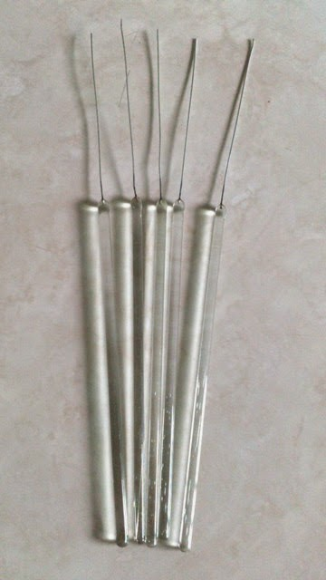
1. b. uji nyala
Uji nyala adalah pemeriksaan sampel dengan membakarnya di nyala oksidasi atau reduksi pembakar bunsen.
Kawat Ni-Cr

Slide 23

Uji Nyala

Slide 24
Warna nyala bbrp logam
Unsur | Warna nyala tanpa kaca kobalt | Warna nyala dengan kaca kobalt
Natrium | Kuning | Tidak berwarna
Kalium | Ungu | Merah padam
Kalsium | Merah bata | Hijau muda
Stronsium | Merah padam | Ungu
Barium | Hijau kekuningan | Hijau kebiruan
Litium | Merah karmin | Tidak berwarna
Tembaga | Hijau kebiruan | Tidak berwarna
As,Sb, Bi, Pb | Biru keabuan | Tidak berwarna

Slide 25
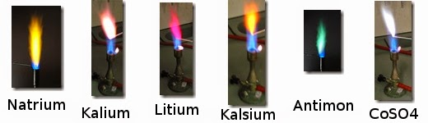
Contoh warna nyala

Slide 26
Klasifikasi Kation
Klasifikasi kation yang paling umum didasarkan pada perbedaan kelarutan dari:
Klorida
Sulfida
Karbonat

Slide 27
Klasifikasi Kation
Golongan I : membentuk endapan dengan HCl encer
  Pb²⁺, Hg⁺, Ag⁺
Golongan II : tidak bereaksi dengan HCl, membentuk endapan dengan H₂S
  Hg(2+), Bi²⁺,Cu²⁺ ,Cd²⁺, As³⁺, As⁵⁺, Sb³⁺, Sb⁵⁺, Sn²⁺, Sn³⁺
Golongan III : membentuk endapan dengan NH₄S
  Co²⁺, Ni²⁺, Fe²⁺, Fe³⁺, Cr³⁺, Al³⁺, Zn²⁺, Mn²⁺
Golongan IV : membentuk endapan dengan (NH₄)₂ CO₃
  Ca²⁺, Sr²⁺, Ba^{2+.}
Golongan V : tidak bereaksi dengan reagen golongan sebelumnya
  Mg, Na, NH₄⁺, Li, H

Slide 28
Skematik
SAMPEL
+ HCl
Gol II, III, IV, V
Golongan I
+ H₂S
Gol III, IV, V
Golongan II
(NH₄)₂S
Gol IV, V
Golongan III
(NH₄)₂CO₃
Golongan V
Golongan IV

Slide 29

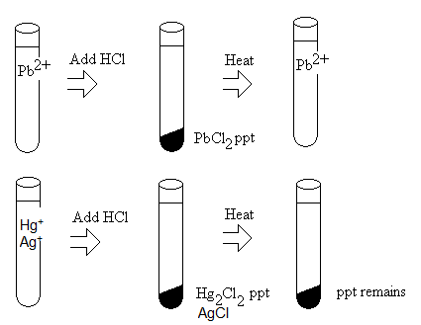
Contoh analisis logam
Logam yang akan dianalisis Pb²⁺,Hg⁺, Ag+

Slide 30
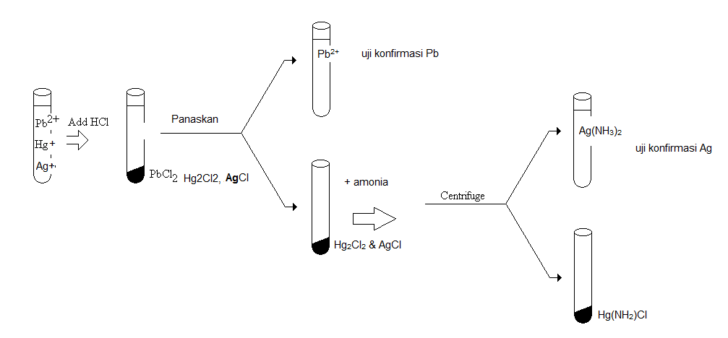

Slide 31
Setelah dilakukan uji pendahuluan lakukan tes konfirmasi :
Untuk Pb : ditambah K₂CrO₄ akan terbentuk endapan PbCrO₄ yg berwarna kuning keemasan
Hg⁺ : ditambah larutan amonia, akan terbentuk endapan abu2 gelap HgNH₂Cl dan Hg
Ag+ : ditambah KI menjadi AgI (kuning muda)

Slide 32
Kation golongan II
Hg²⁺ + H₂S HgS _{(s)} + 2H⁺
Bi²⁺ + H₂S BiS _{(s)} +2H⁺
Cu2+ + H2S --→ CuS _{(s)} + 2H⁺
Cd2+ + H2S → CdS _{(s)} + 2H⁺
2As³⁺ + 3H₂S → As₂S_{3 (s)} + 6H⁺
2As⁵⁺ + 5H₂S → As₂S_{5(s)} + 10H+
2Sb³⁺ + 3H₂S → Sb₂S_{3 (s)} + 6H⁺
Sn²⁺ + H₂S → SnS _{(s)} + 2H⁺

Slide 33
lanjutan
Sn3+ + H2S
Terbentuk endapan:
Merkurium (II) sulfida : hitam
Bismut (III) sulfida : coklat
Tembaga (II) sulfida : hitam
Kadmium (II) sulfida : kuning
Arsenik (III) sulfida : kuning
Arsenik (V) sulfida : kuning

Slide 34
Stibium (III) sulfida : jingga
Stibium (V) sulfida : jingga
Timah (II) sulfida : coklat
Timah (IV) sulfida: kuning

Slide 35
Kation golongan III
Fe²⁺ ⁺ (NH₄)₂S → FeS + 2(NH₄)⁺
2Fe ³⁺ + 3(NH₄)₂S → Fe₂S₃ + 6(NH₄)⁺
Co²⁺ + (NH₄)₂S
Ni^{2+ + (NH}₄⁾₂^{S}
Cr^{2+ + (NH}₄⁾₂^{S}
Al^{3+ + (NH}₄⁾₂^{S}
Zn^{2+ + (NH}₄⁾₂^{S}
Mn²⁺ + ^{(NH}₄⁾₂^{S}

Slide 36
Besi (II) sulfida : hitam
Kobalt sulfida : hitam
Mangan sulfida : merah jambu
Zink sulfida : putih
Kromium hidroksida : hijau
Nikel sulfida: hitam

Slide 37
Analisis Anion

Slide 38
Klasifikasi Anion
A. Kelas A : proses yang melibatkan identifikasi produk-produk yang mudah menguap, yang diperoleh pada pengolahan dengan asam
  gas-gas dilepaskan dengan HCl atau H₂SO₄
  Gas dilepaskan dengan H₂SO₄ pekat
B. Kelas B : proses yang tergantung pada reaksi-reaksi dalam larutan
  Reaksi pengendapan
  Oksidasi dan reduksi dalam larutan

Slide 39
Anion Kelas A
  gas-gas dilepaskan dengan HCl atau H₂SO₄
    Karbonat (CO₃²⁻), bikarbonat (HCO³⁻), sulfit (SO₃²⁻), tiosulfat (S₂O₃²⁻), sulfida (S²⁻),nitrit (NO²⁻), hipoklorit (ClO⁻), sianida (CN⁻), sianat (NCO⁻)
  Gas dilepaskan dengan H₂SO₄ pekat
    Termasuk golongan (i) dan fluorida, heksafluorosilikat (SiF₆), klorida (Cl⁻, bromida, iodida (I⁻), nitrat (NO³⁻), klorat (ClO³⁻), perklorat (ClO₄⁻), permanganat (MnO₄⁻), bromat (BrO₃⁻), borat (BO33-), heksasianoferat (II) ([Fe(CN)6]4-, heksasianoferat (III)([Fe(CN)₆]³⁻, tiosianat (SCN⁻), format (HCOO⁻), asetat (CH₃COO⁻), oksalat (C₂O₄²⁻), tartrat (O⁻OCCHC(OH)-CH(OH)COO⁻) dan sitrat (C₆H₈O₇³⁻)

Slide 40
Kelas B
  Reaksi pengendapan
    Sulfat (SO42-), fosfat (PO4³⁻), fosfit (HPO32-), hipofosfit (H2PO22-), arsenat ASO43-, arsenit (ASO33-), kromat (CrO42-), dikromat (Cr₂O₇), silikat (SiO22-), heksafluorosilikat, salisilat, benzoat, dan suksinat
  Oksidasi dan reduksi dalam larutan
    Manganat, permanganat, kromat, dikromat

Slide 41
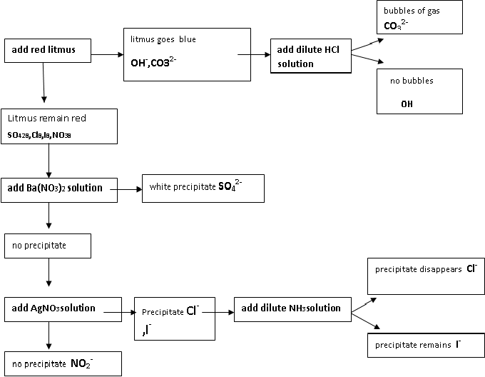
LITMUS REMAIN RED
SO₄²⁻,I⁻,Cl⁻,NO₃⁻

Slide 42
Ion Karbonat(CO₃²⁻)
Kelarutan semua karbonat normal kecuali karbonat dari alkali dan amonium tak larut dalam air.
Karbonat alkali dapat larut di dalam air karena pendidihan.
Jika ditambahkan asam klorida encer menghasilkan gas karbondioksida yang dapat diidentifikasi dengan mengalirkan pada air kapur atau perak nitrat

Slide 43
Ion Bikarbonat (HCO₃⁻)
Kebanyakan reaksi bikarbonat hampir sama dengan reaksi karbonat.
Reaksi dengan larutan merkurium(II) dapat digunakan untuk membedakan antara ion karbonat dan bikarbonat.
Ion bikarbonat jika direaksikan dengan merkurium(II) tidak terbentuk endapan sedangkan reaksi dengan ion karbonat dapat membentuk endapan coklat.

Slide 44
Ion Nitrit(NO₂⁻) dan Nitrat(NO₃⁻)
Kelarutan perak nitrit larut sangat sedikit dalam air.
Semua nitrit lainnya larut dalam air.
Perak nitrit hanya larut sebagian
Hampir semua nitrat larut dalam air

Slide 45
Ion Sianida(CN⁻)
Hanya sedikit sianida dari logam-logam alkali dan alkali tanah yang larut dalam air.
Larutan ini bereaksi basa karena oleh hidrolisis
Merkuri sianida larut dalam air tetapi merupakan elektrolit lemah
Sianida dengan as. Klorida encer dapat memberikan gas HCN yang dapat dideteksi dengan feriklorida dan HCl membentuk kompleks [Fe(CN)6]3-

Slide 46
Sulfat (SO₄²⁻) dan Peroksodisulfat S₂O₈²⁻
Garam sulfat pada umumnya larut dalam air kecuali barium dan stronsium
Kadmium dan merkuri(II) sulfat sedikit larut
Peroksodisulfat yang larut dalam air adalah natrium, kalium, amonium dan barium

Slide 47
Klorida, bromida dan iodida
Semua klorida larut dalam air
Beberapa klorida yang tidak larut adalah Hg(I), Ag dan Pb
Hampir semua bromida larut dalam air, beberapa bromida yang tidak larut adalah Hg(I), Ag, Cu(I) dan Pb
Hampir semua iodida larut dalam air kecuali Hg(I), Ag, Cu(I) dan Pb

